Slide 1


«О работе Государственного фонда поддержки участников специальной военной операции «Защитники Отечества»
(на территории Каменск-Уральского городского округа)»
26 ноября 2024

Slide 2


В числе основных целей и задач фонда – комплексное сопровождение ветеранов специальной военной операции и членов семей погибших.

Slide 3
Целевая аудитория фонда:
- уволенные с военной службы ветераны боевых действий, принимавшие участие в СВО;
- участники добровольческих формирований;
- участники частных военных компаний, содействующих выполнению задач СВО;
- семьи вышеперечисленных лиц, если те погибли при выполнении боевых задач, умерли после увольнения с военной службы от увечий или заболеваний полученных в ходе СВО.

Slide 4
Виды помощи:
- в получении дополнительного образования, переобучении;
- в трудоустройстве;
- в социальной адаптации;
- в получении других мер социальной поддержки;
- в получении необходимых лекарств, медицинских изделий и технических средств реабилитации;
- в прохождении санаторно-курортного лечения.

Slide 5
Инвалидам СВО в случае необходимости организуется надомный уход и адаптация жилых помещений под их индивидуальные нужды.

Slide 6
Ещё одно направление работы фонда – помощь в оформлении документов и присвоении статуса ветерана боевых действий.

Slide 7
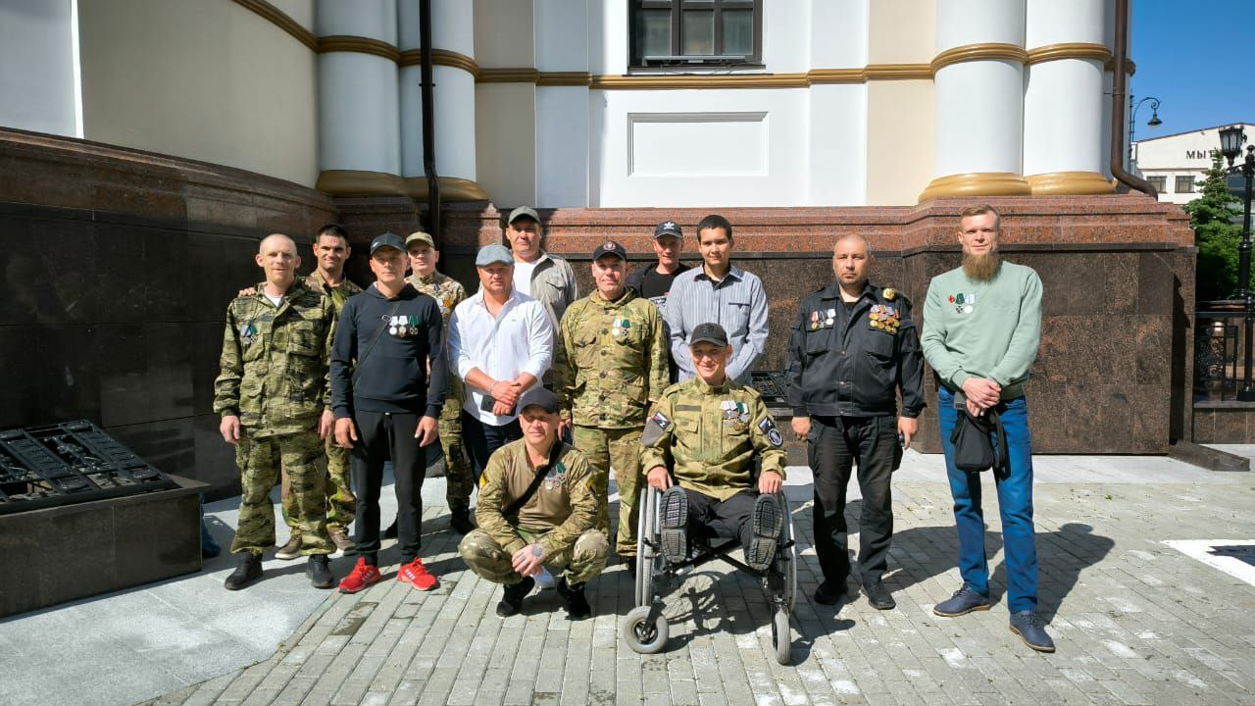
Торжественное вручение удостоверений
«Ветеран боевых действий»

Slide 8
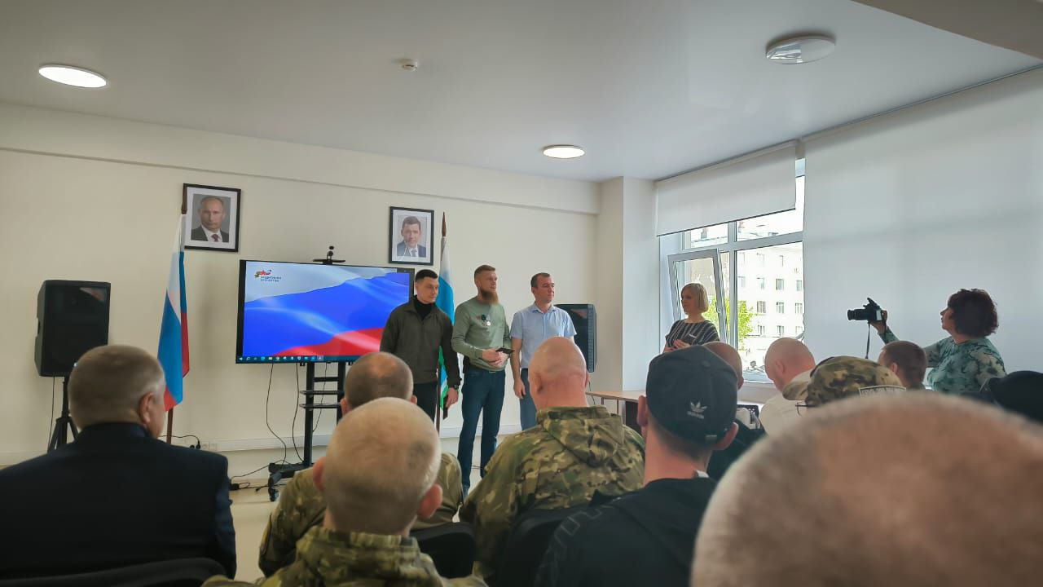
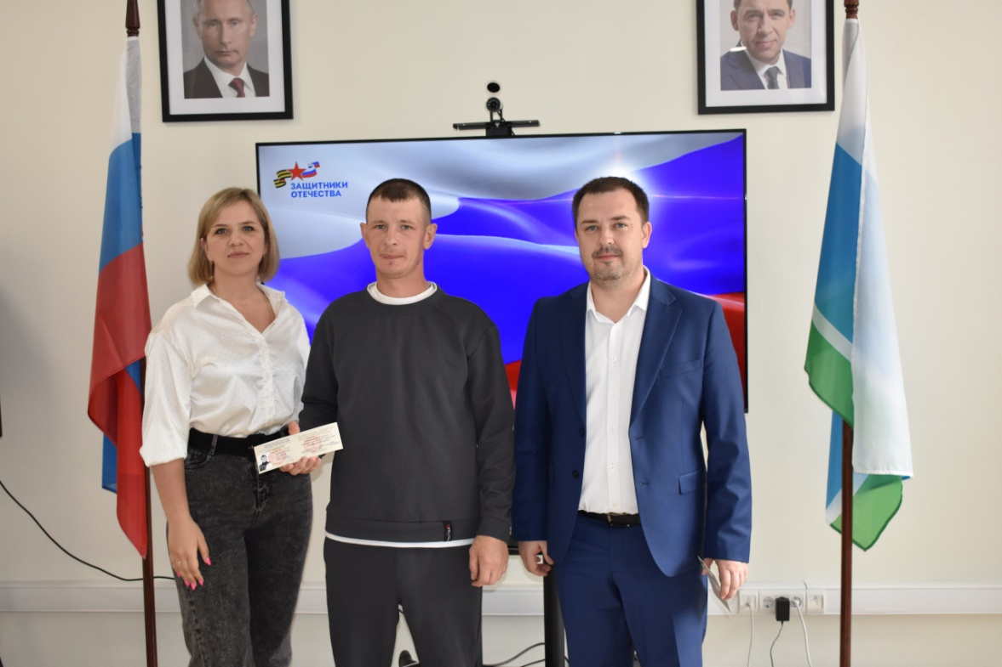
Торжественное вручение удостоверений
«Ветеран боевых действий»

Slide 9
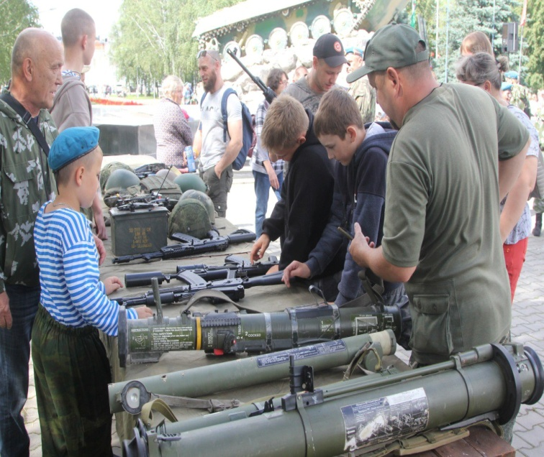
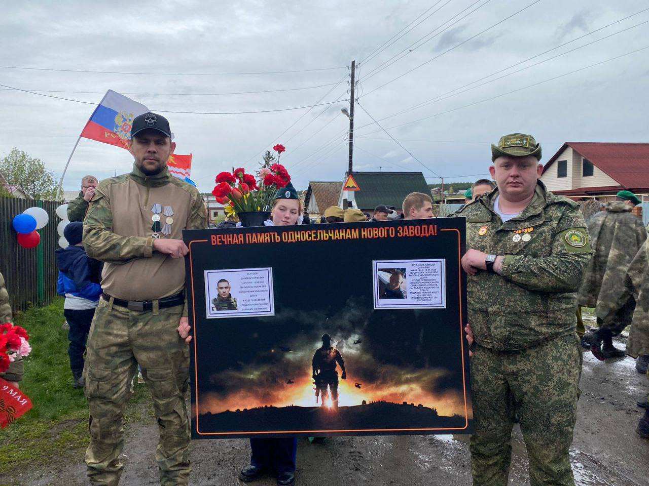
Одна из задач фонда «Защитники Отечества» – вовлечение героев в работу с детьми и молодежью, их патриотическое воспитание.

Slide 10
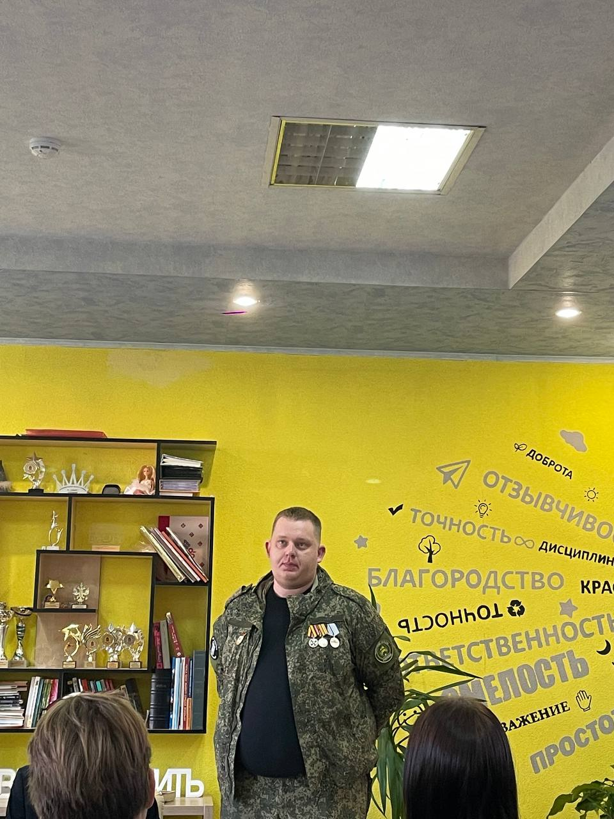
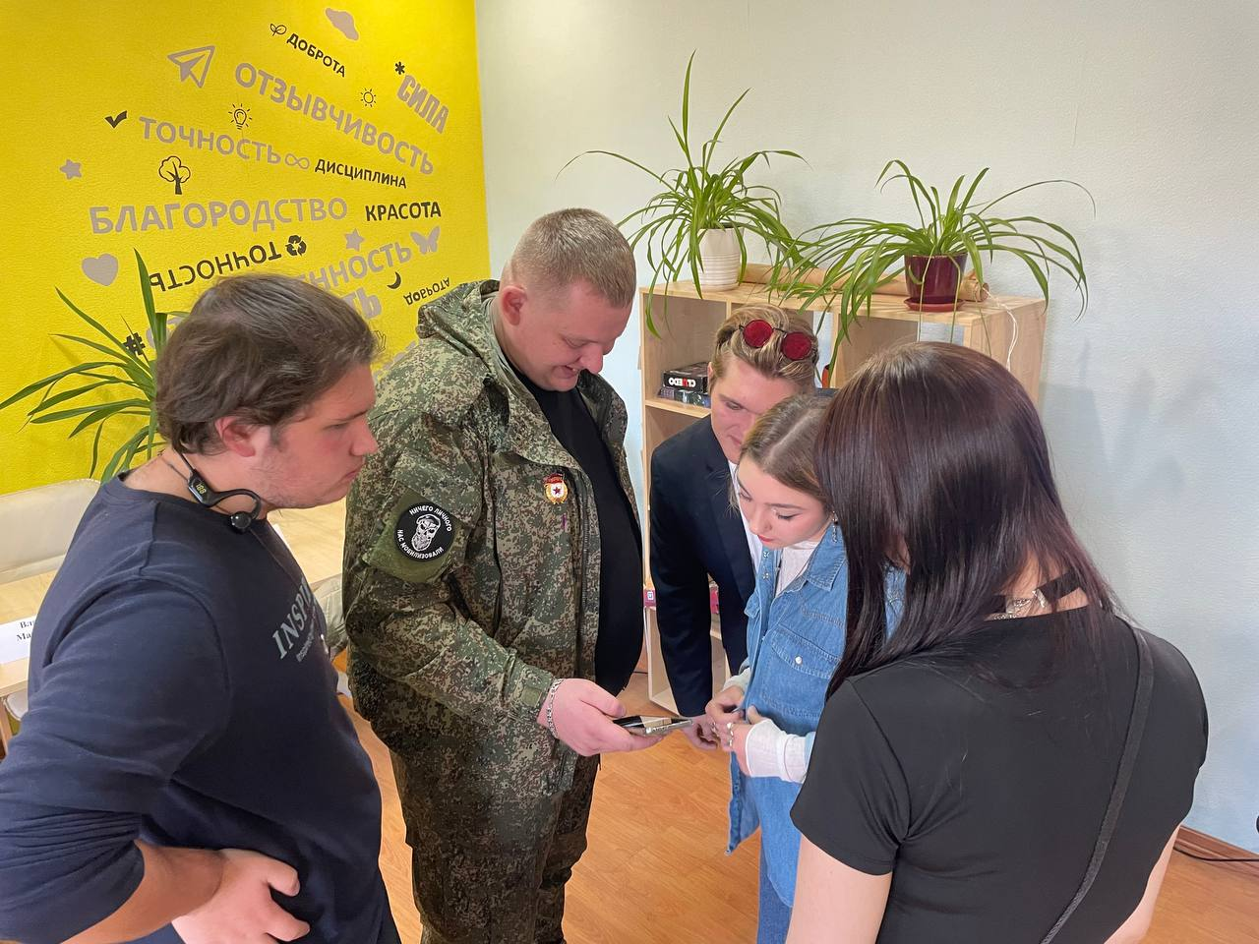
«Диалоги с героями»

Slide 11
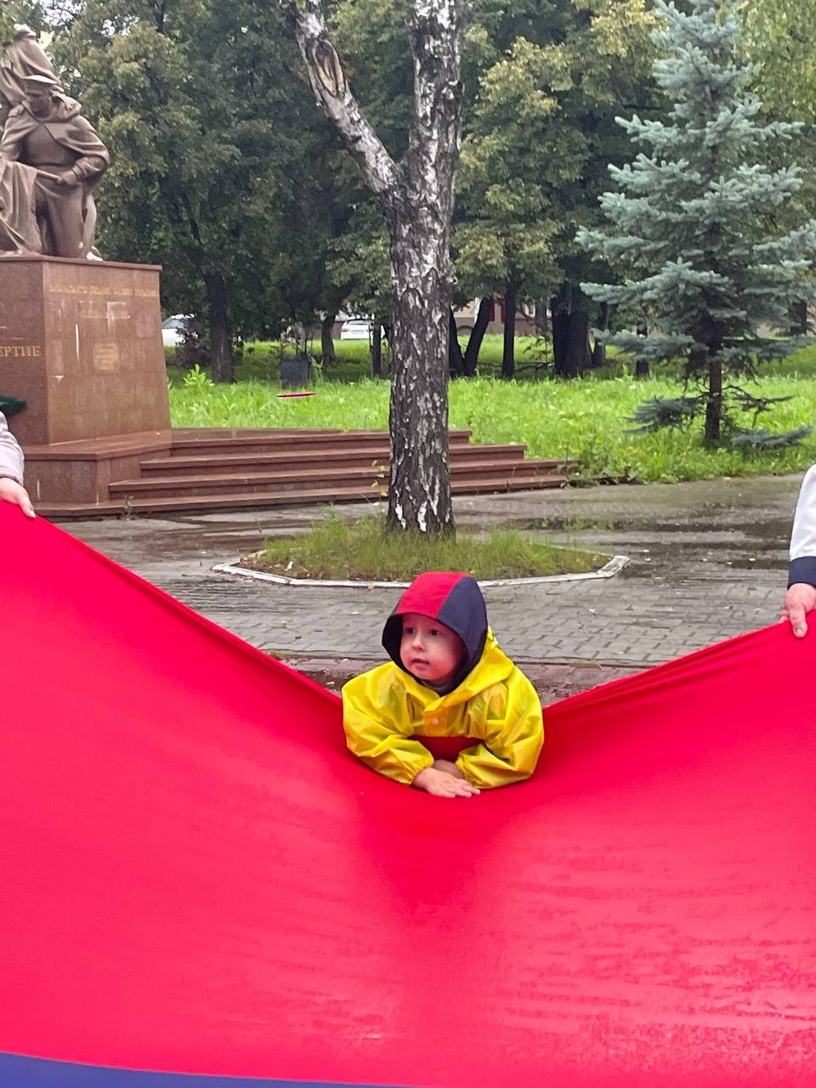
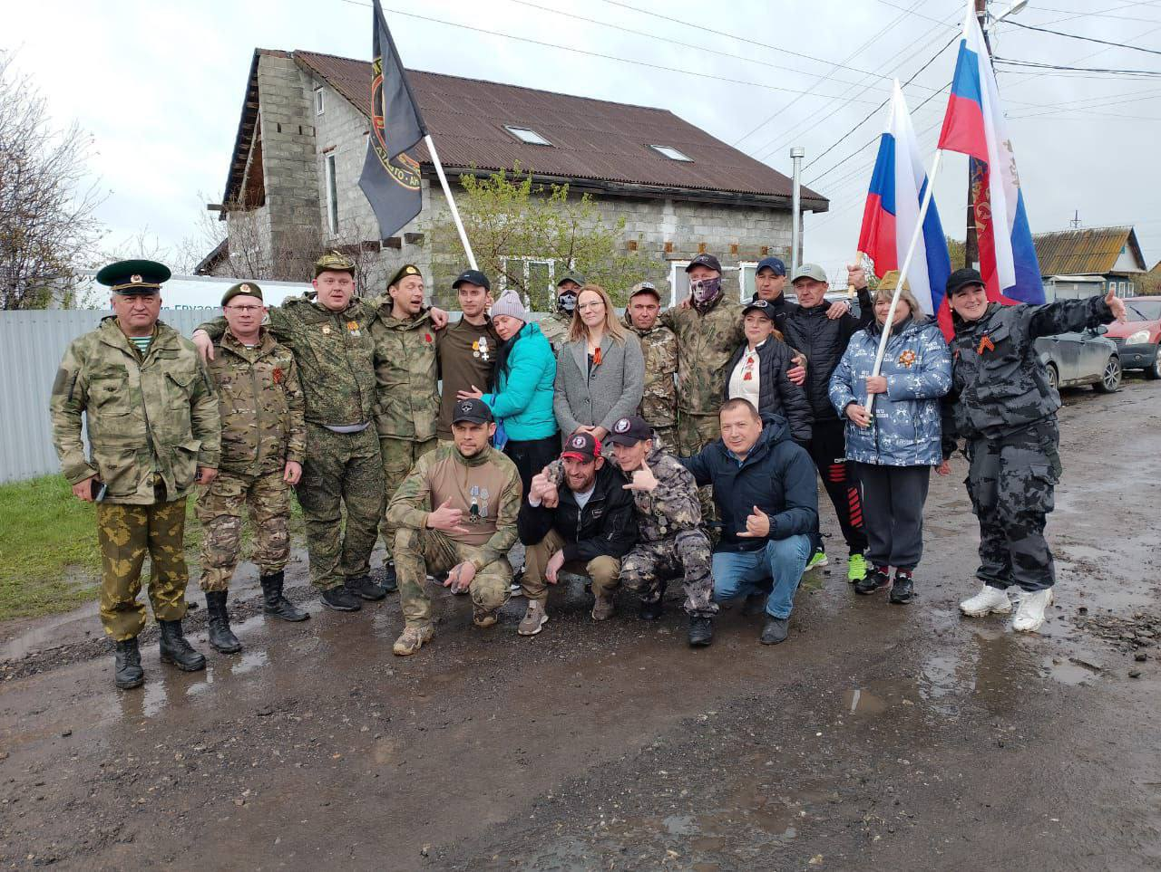
Участие бойцов в патриотических мероприятиях
Участие членов семей погибших героев СВО в Дне флага

Slide 12
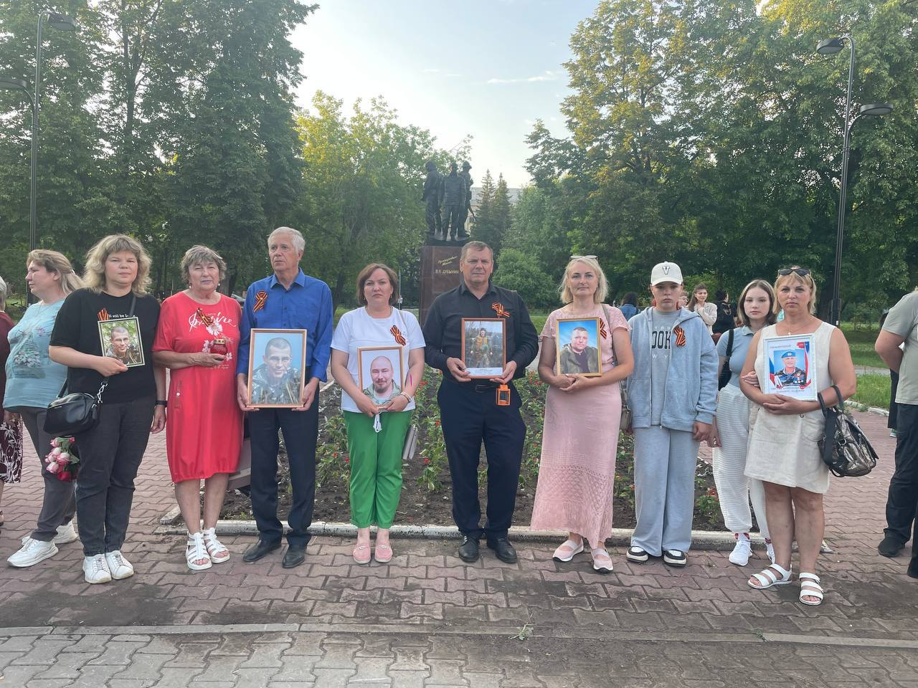
Участие членов семей погибших героев СВО в патриотических мероприятиях

Slide 13

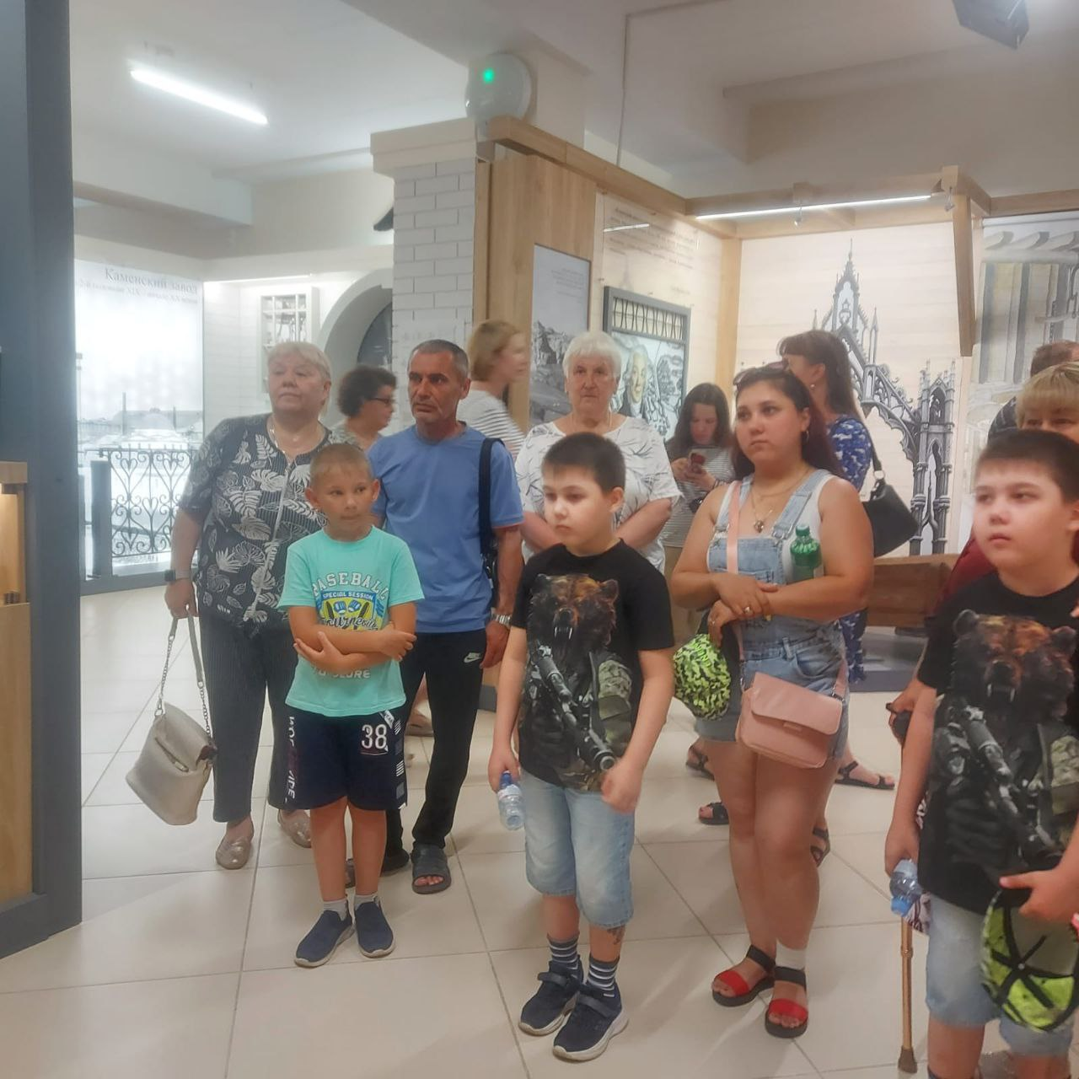
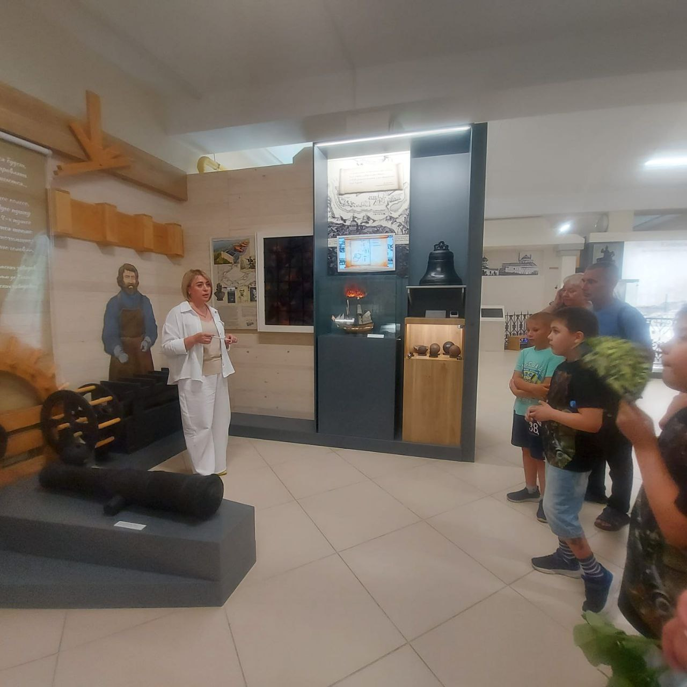
В преддверии празднования Дня семьи любви и верности члены семей погибших героев посетили Городской краеведческий музей.

Slide 14
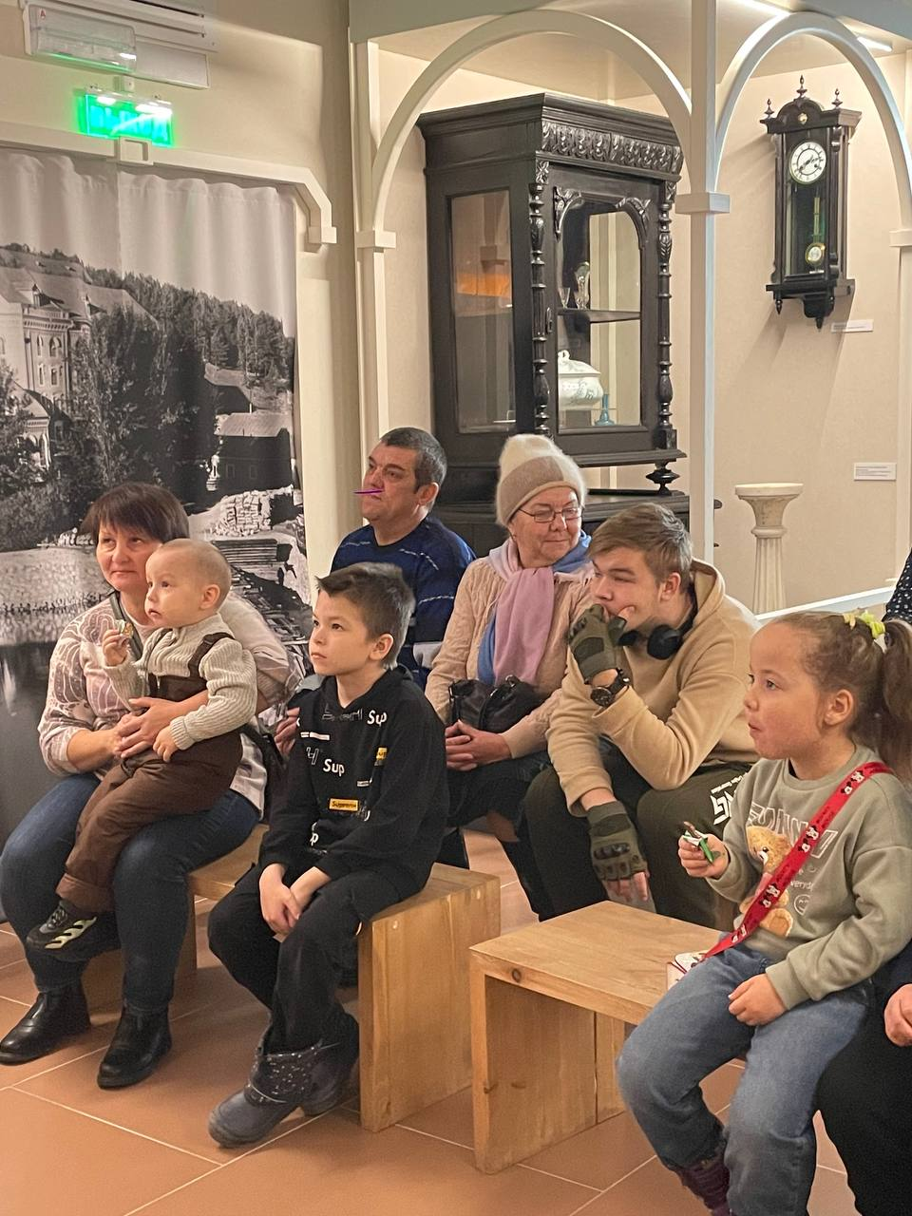
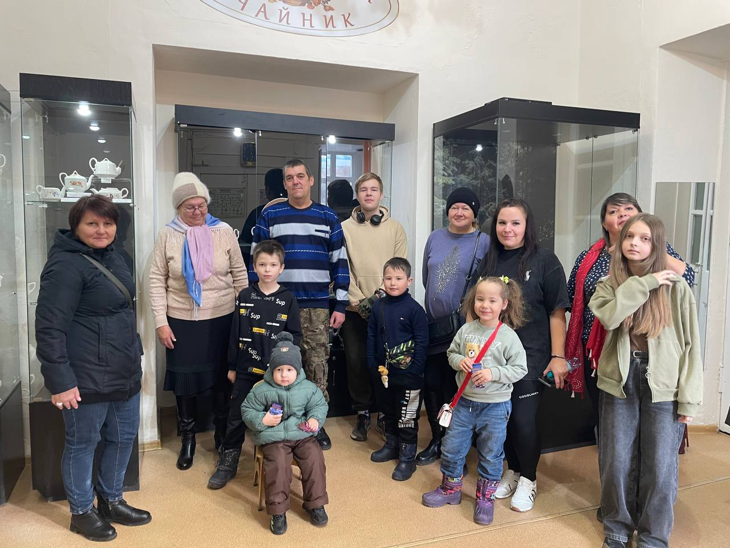
Посещение музея 26 октября

Slide 15
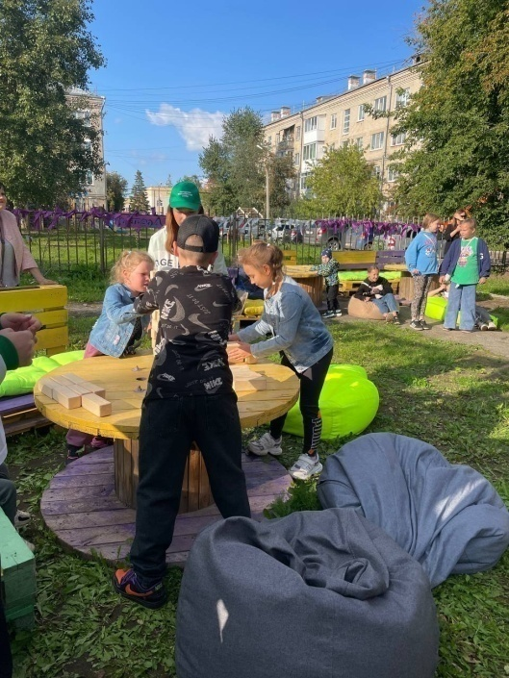
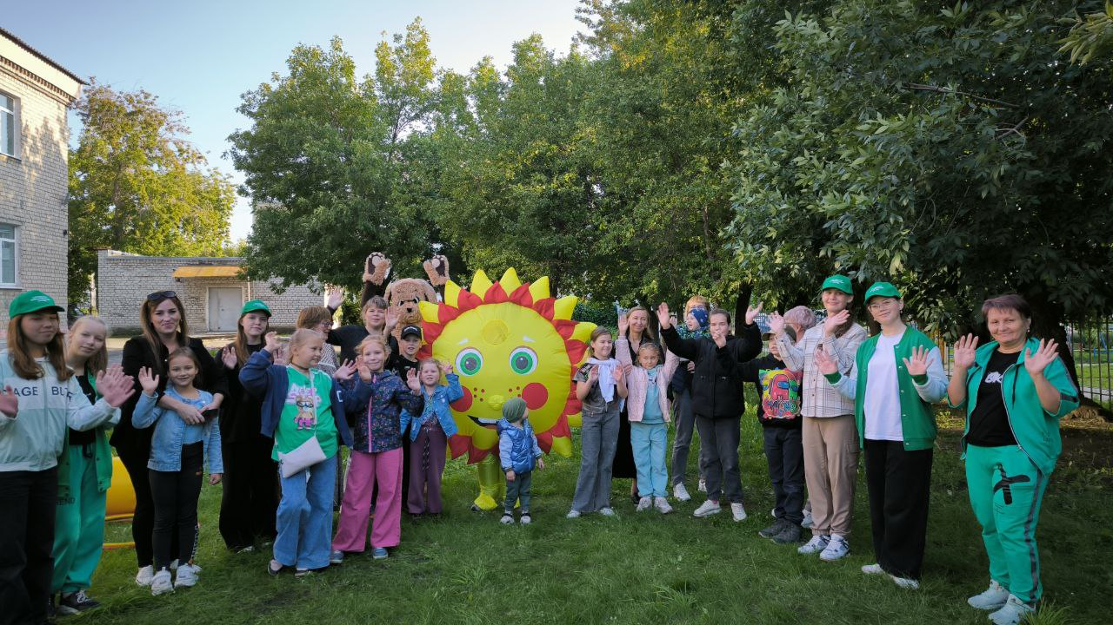
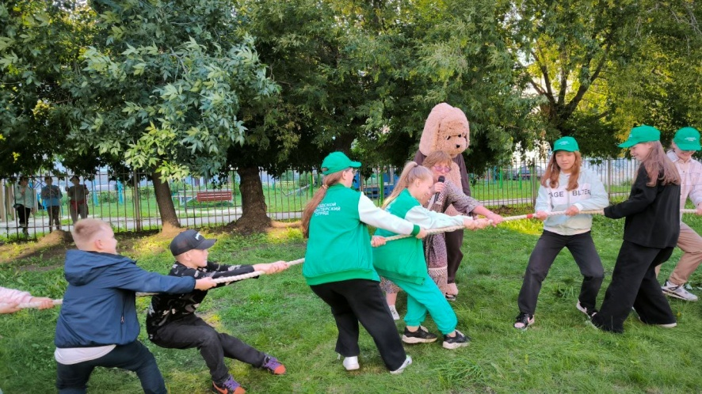
Семейный праздник, посвященный Дню знаний
для детей героев СВО и семей ветеранов боевых действий - "КЛАССное путешествие в страну знаний".

Slide 16
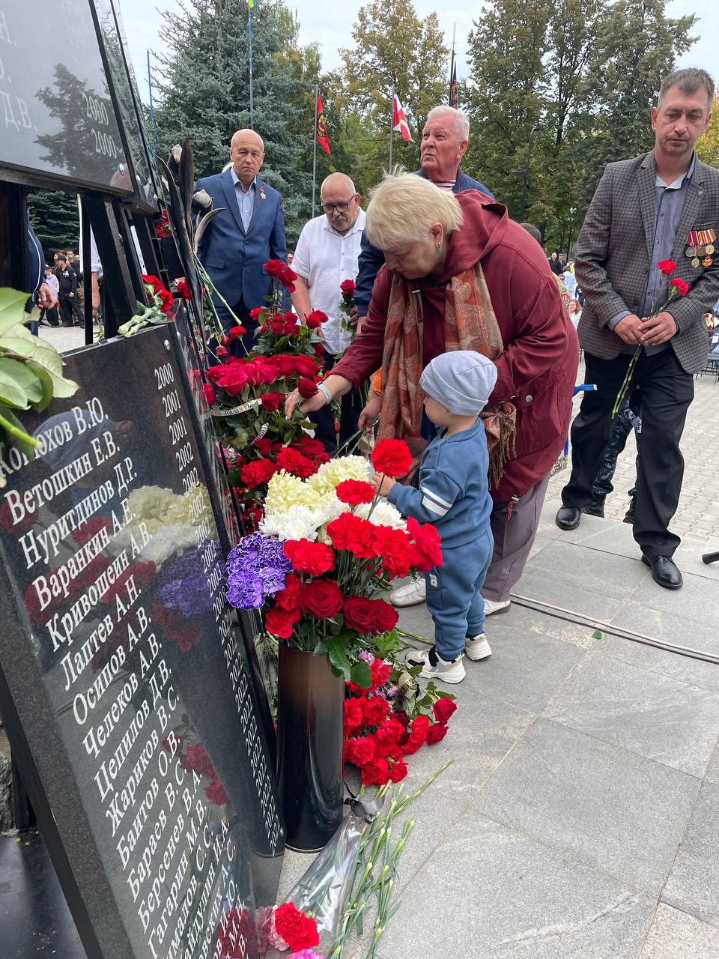
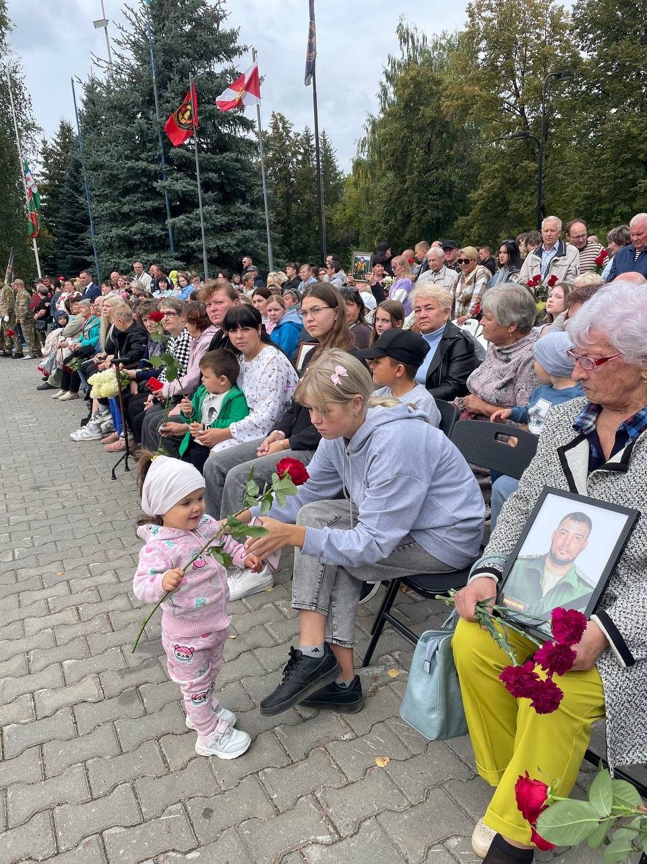
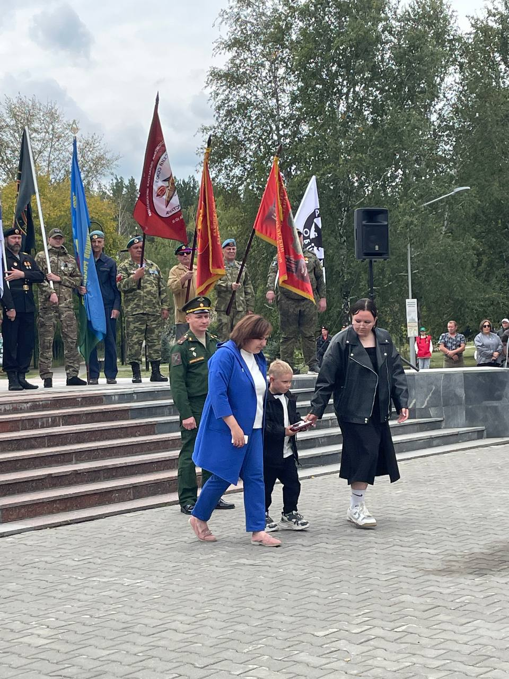
Участие членов семей погибших героев СВО в патриотических мероприятиях

Slide 17
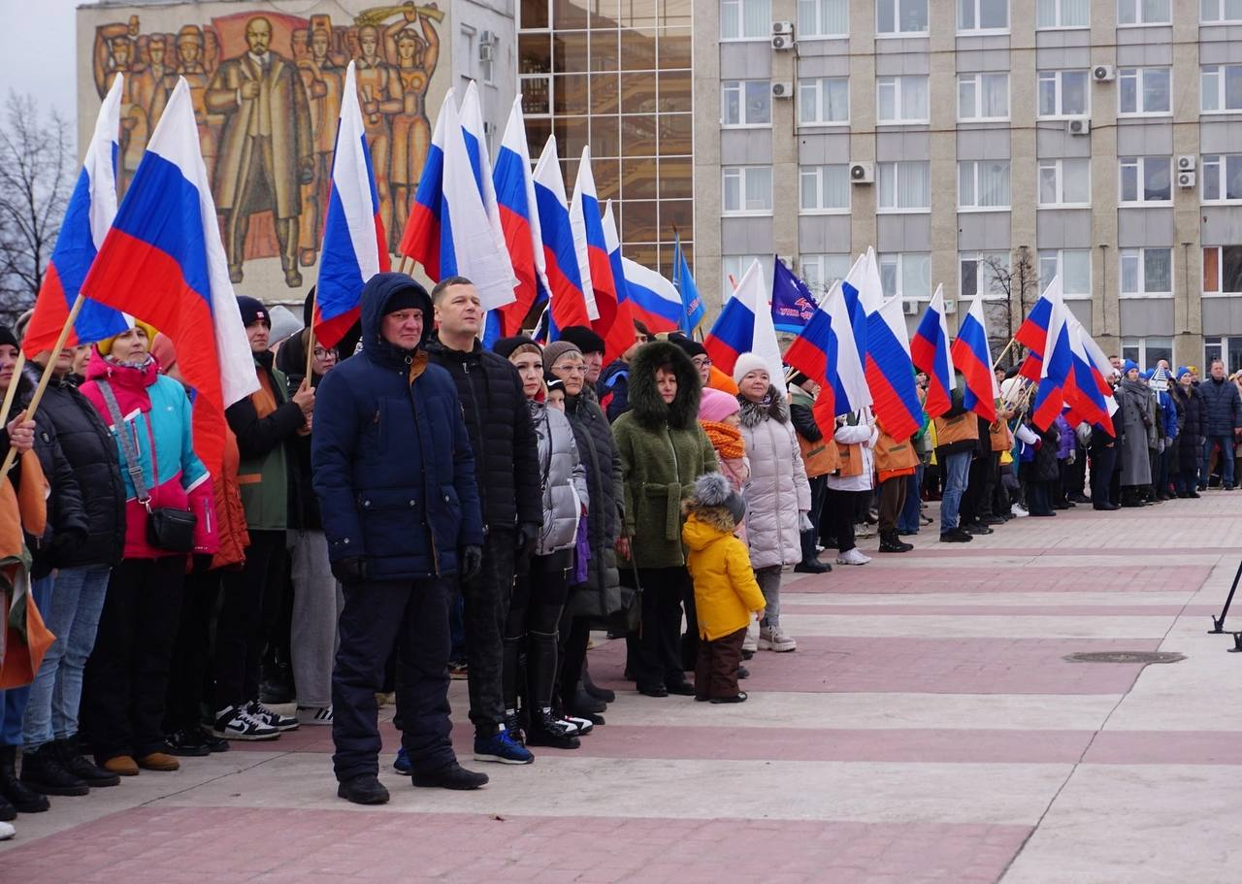
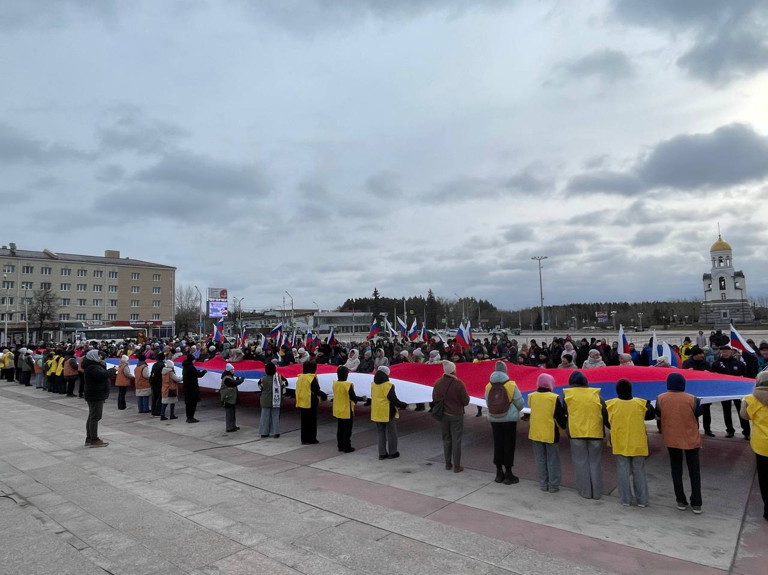
Участие членов семей погибших героев СВО в патриотических мероприятиях

Slide 18
Одним из важных направлений работы фонда «Защитники Отечества» является помощь в обучении, переобучении и трудоустройстве участников спецоперации и членов их семей. Для этого мы активно сотрудничаем с Центром занятости: направляем к ним бойцов для оказания услуг по трудоустройству и переобучению.
По состоянию на 01.11.2024 года через Центр занятости прошли переобучение 3 участника СВО,
7 бойцов трудоустроились, 3 стали самозанятыми,
1 - открыл своё ИП.

Slide 19
12 сентября – общественная палата
5 ноября – трехсторонняя комиссия по урегулированию социально-трудовых отношений
19 ноября - семинар о мерах социальной поддержки участников СВО и членов их семей.

Slide 20
Из нецелевой аудитории (действующие военнослужащие и члены их семей) наибольшее количество обращений - это поиски без вести отсутствующих бойцов, а так же содействие возвращению бойцов из зоны боевых действий домой по различным причинам; гибель на СВО отца или брата; ухудшение состояния здоровья самого бойца и др.

Slide 21
Активное содействие в решении вопросов по обращениям помогают: Администрации города и района, Управление по социальной политике города Каменска-Уральского и Каменского района, Военный комиссариат города Каменска-Уральского и Каменского района, общественные ветеранские организации, Государственное юридическое бюро по Свердловской области, Прокуратуры города и области, отдел ФСБ, ОМС «Управление образования», Центр гуманитарной помощи "Забота" .

Slide 22
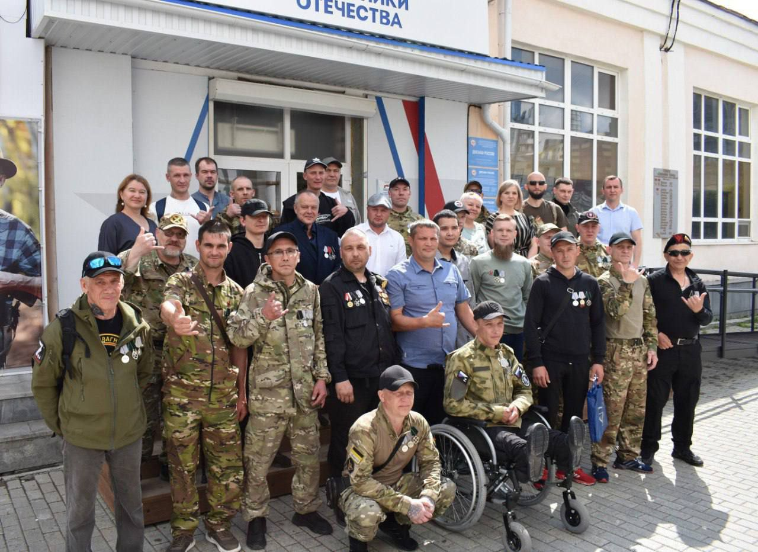
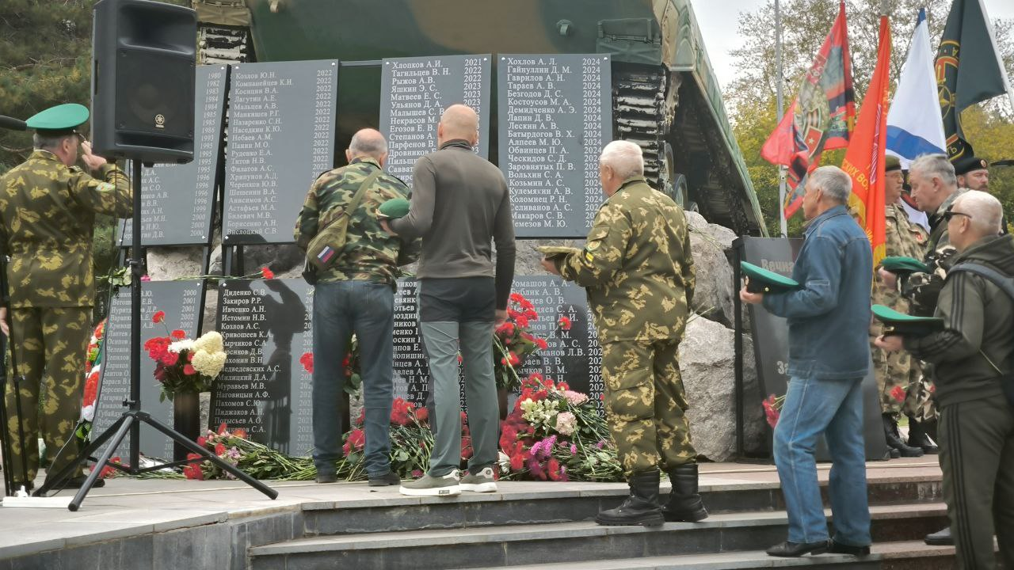
СПАСИБО ЗА ВНИМАНИЕ!

